Slide 1
期中实验验收
许智超 2017211619

Slide 2
实验一：双向循环链表

Slide 3
1：实验目的：
使用双向链表实现列表数据结构及其基本操作
创建一个变位字谜程序
倒置一个单链表
分析列表的双向链表实现的效率

Slide 4
3：实验分析：
循环双向链表与普通链表不同的是，每个结点有两个指针prior和next，分别指向前后两个结点。并且尾节点指向头结点。这样就使得访问链表变得相对容易。

Slide 5
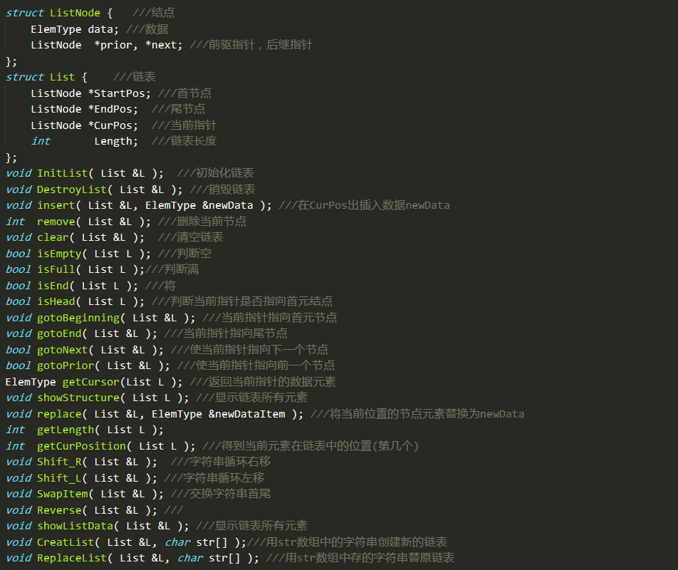
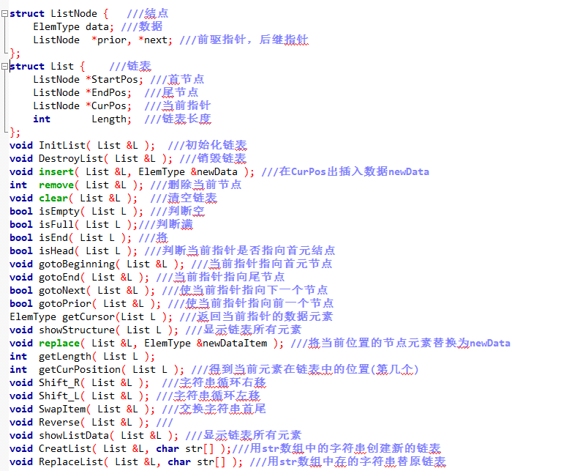
2.函数原型：

Slide 6
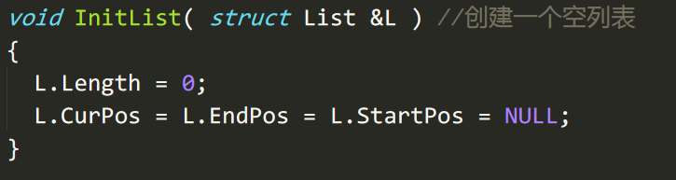
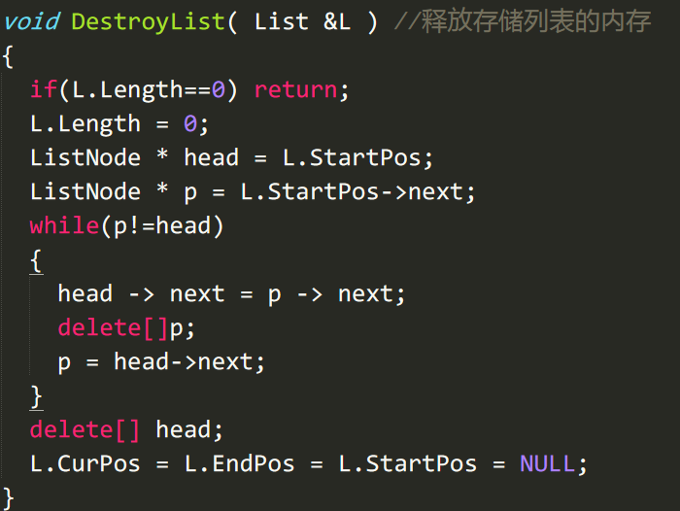
3：具体实现：

Slide 7
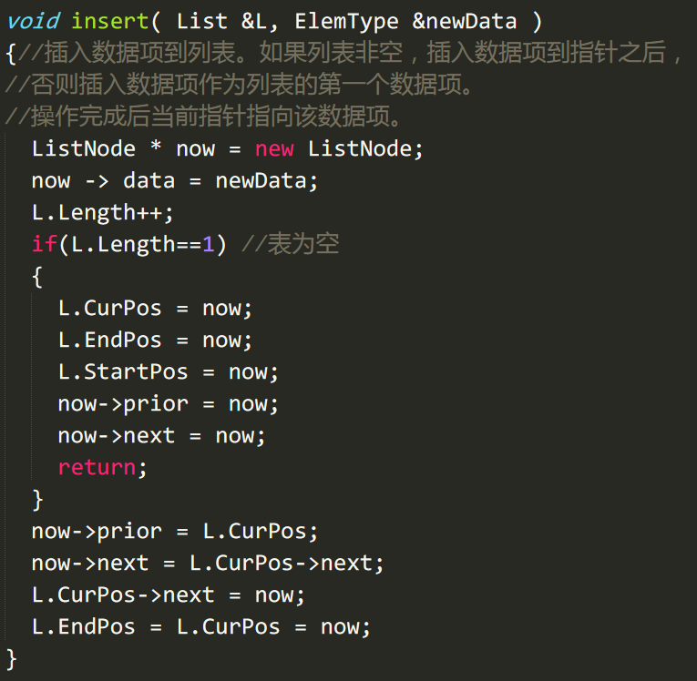
3：具体实现：

Slide 8
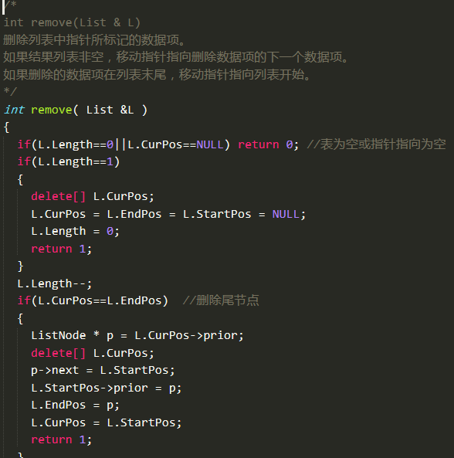
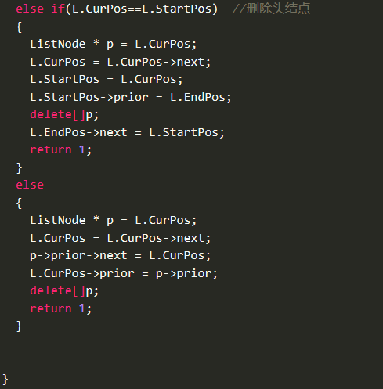
3：具体实现：

Slide 9
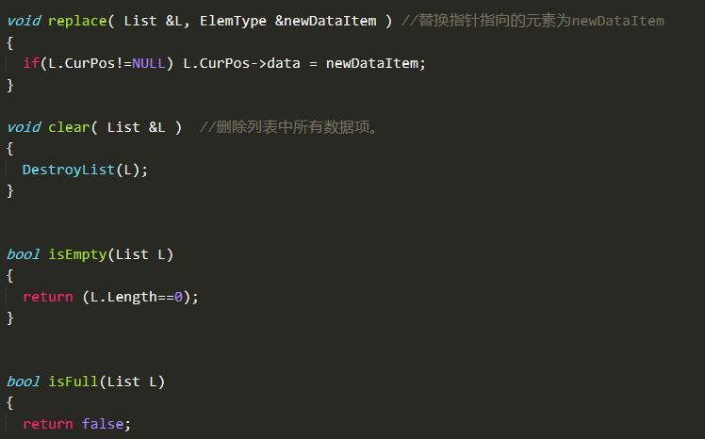

Slide 10
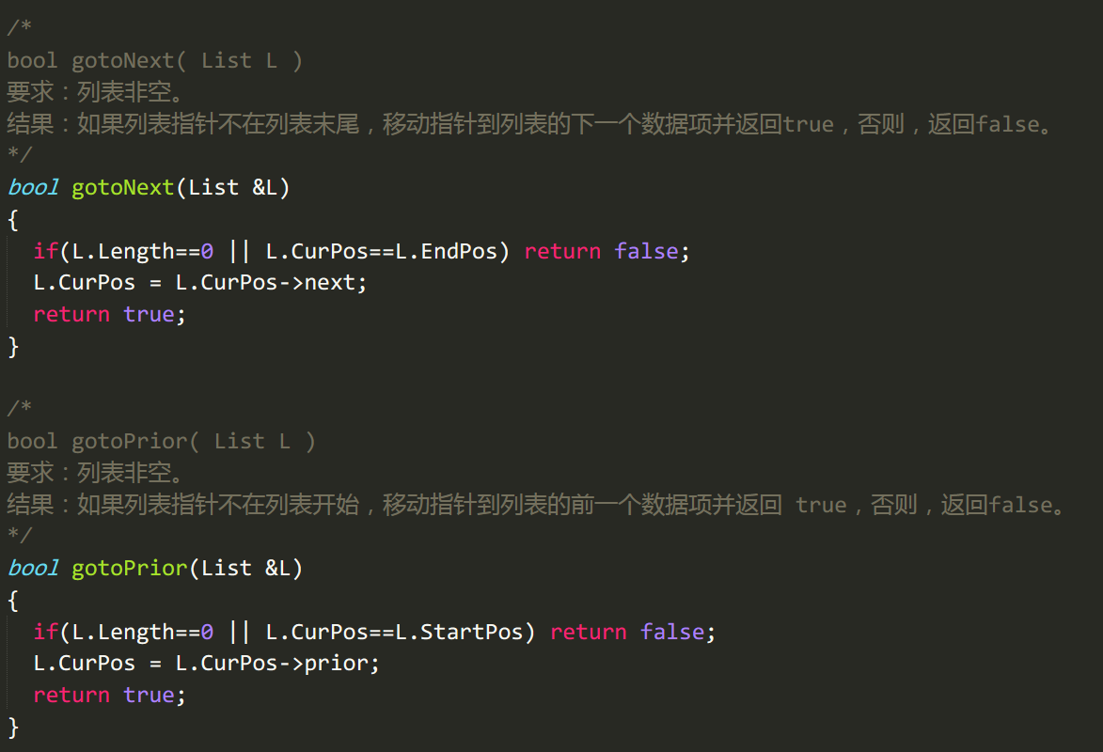

Slide 11
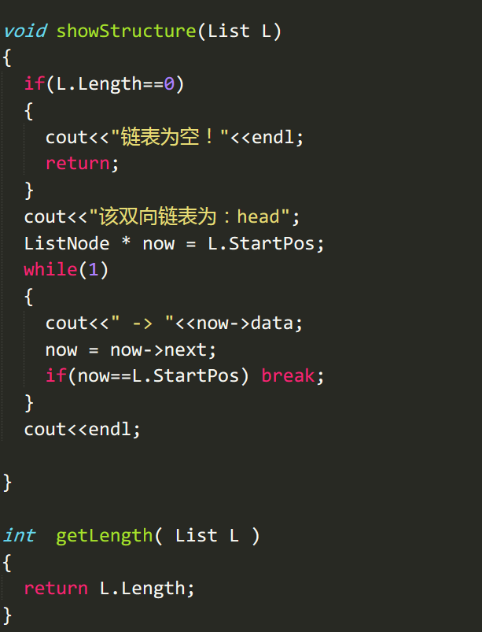

Slide 12
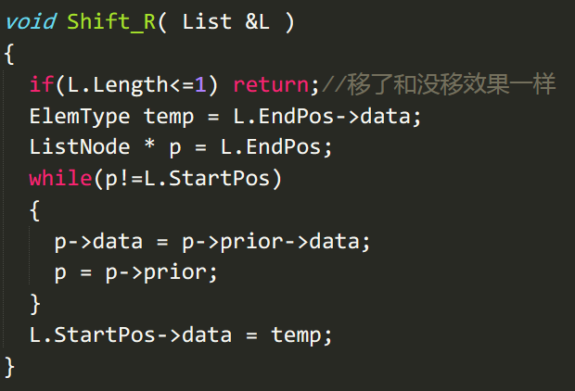
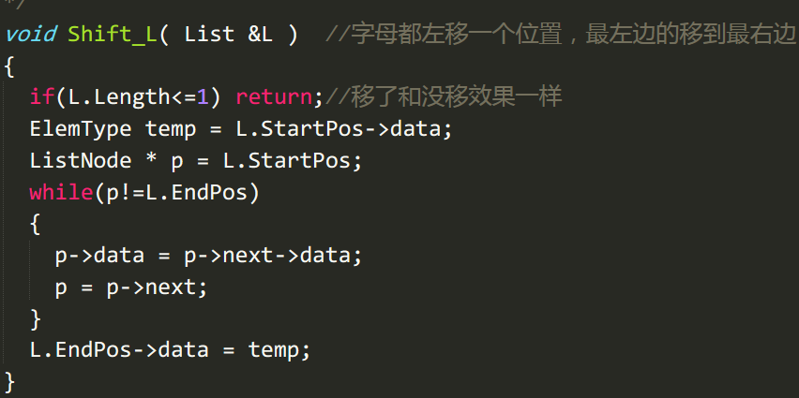

Slide 13
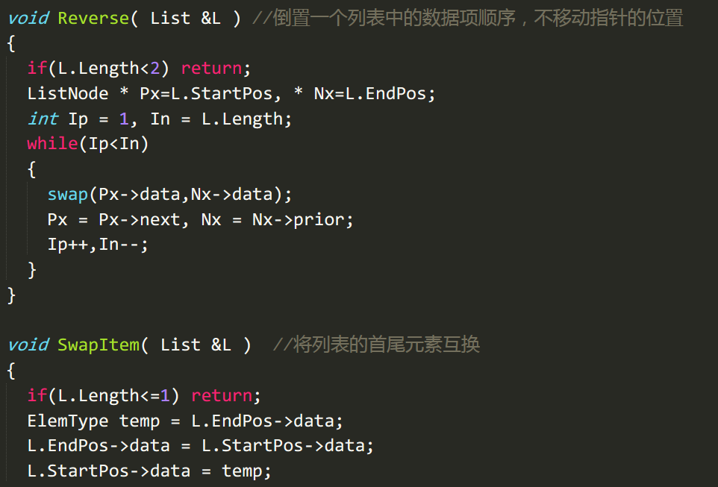

Slide 14
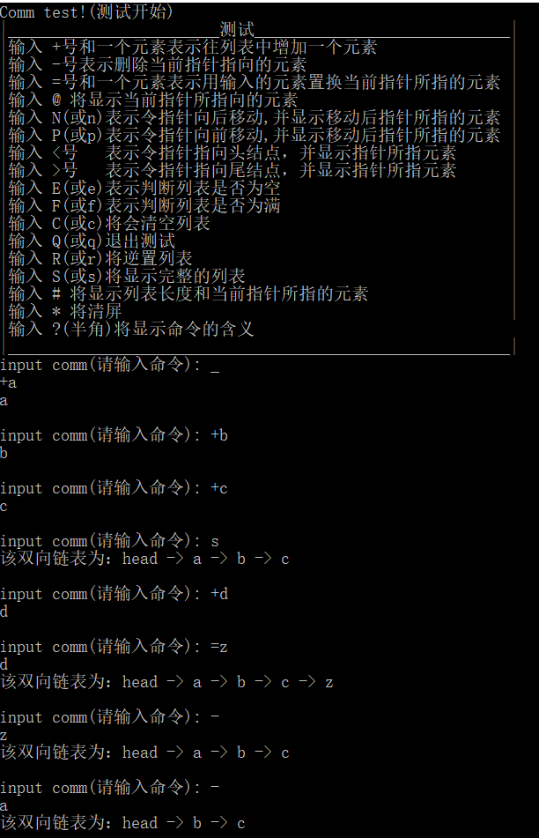
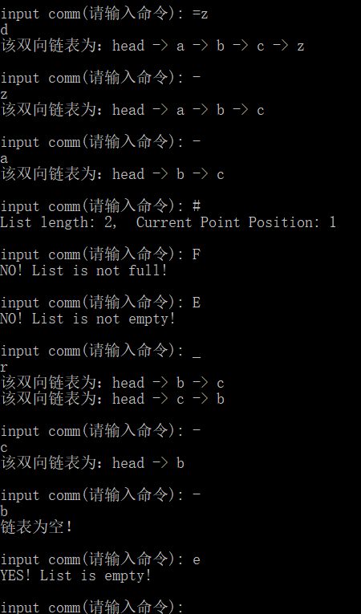
命令测试

Slide 15
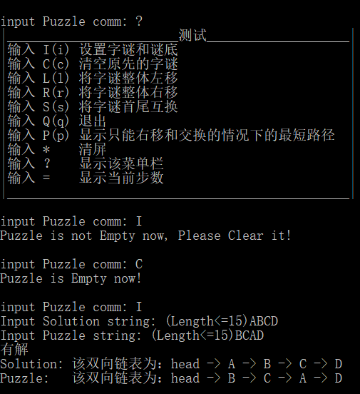
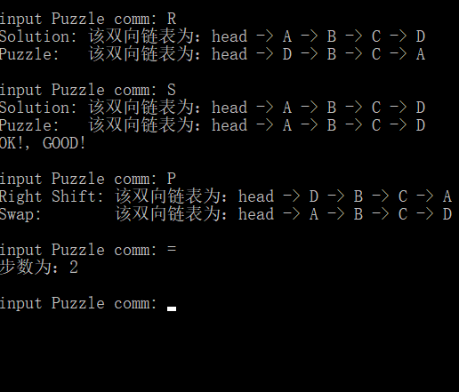
测试效果展示

Slide 16
思考的问题：
如何才能实现高效率找到字谜还原的最少步数和路径？

Slide 17
问题分析：1.什么条件下字谜才有解？
这个题字符串有两个或三个操作，交换首尾和整体移位，这两的操作足以使字符串变换到任何的排列
如果把字符串看成是循环的，那么整体移位不改变字符串的顺序，但交换可以改变。所以这两个操作可以实现任何两个位置的交换
所以，字谜有解的充要条件是字谜和谜底长度相同，且相同首字母出现的次数也相同。

Slide 18
问题分析：2.字谜的状态总数量
由前面分析可知，字谜的任意两位均可交换，所以在还原的过程中可以出现的状态总数为n!（字谜长度的阶乘）
15的阶乘为：1307674368000

Slide 19
问题分析：3.算法分析
由于找不出很明显的规律，所以我选择搜索。这里用广度优先搜索(BFS) 什么是广度优先搜索？
广度优先搜索可以实现状态的层序遍历
用队列实现

Slide 20
例如，字符串ABCD -> BACD
ABCD
左移
交换
右移
BCDA
DBCA
左移
DABC
右移
交换
交换
左移
右移
CDAB
ABCD
ACDB
ABCD
CDAB
CABD
右移
BACD
所以，最少步骤的方案之一为：
左移->交换->右移

Slide 21
问题分析：5.时间复杂度分析
要从初始状态开始，广度优先搜索，第一次搜到目标态就是最少步，但最坏情况下可能目标太最后才搜到。搜索的过程其实就是建立状态转移树的过程，对上一层进行层序遍历，生成下一层的树。最坏时间复杂度为n!（15的阶乘为1307674368000）按计算机每秒运算10^8计算，也要3.5小时。
所以，我用双向搜索实现，分别从起始状态和目标状态开始一起搜索，从而使时间复杂度降为2*(n/2)!这个复杂度可以接受

Slide 22
问题分析：4.如何记录方案？
可以记录每个状态的父节点是哪个状态，从而回溯退出方案。

Slide 23
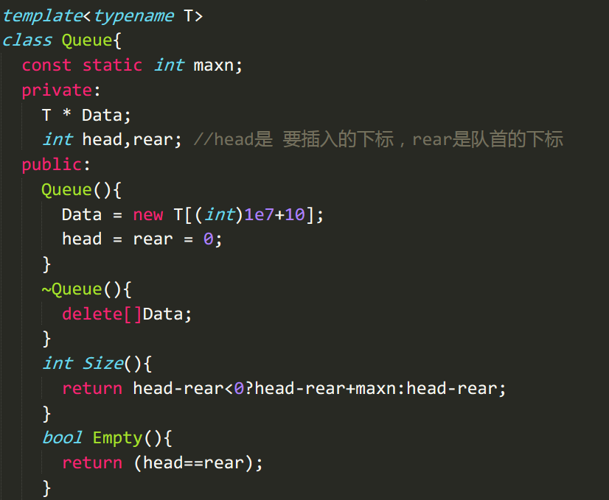
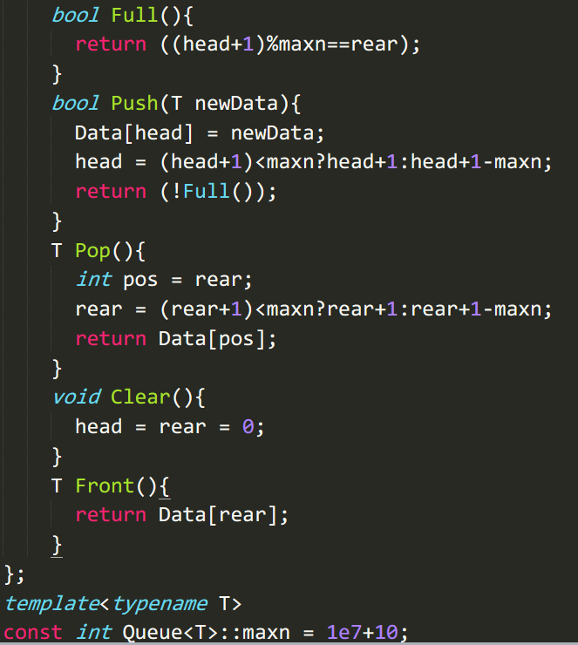
手写的模板类实现队列

Slide 24
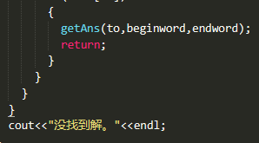
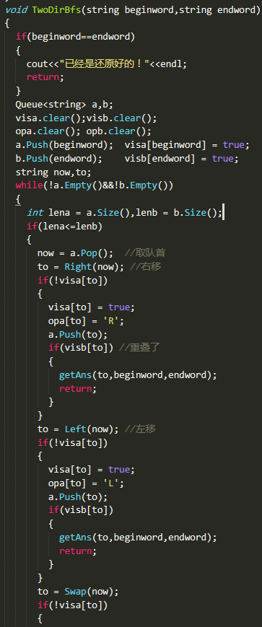
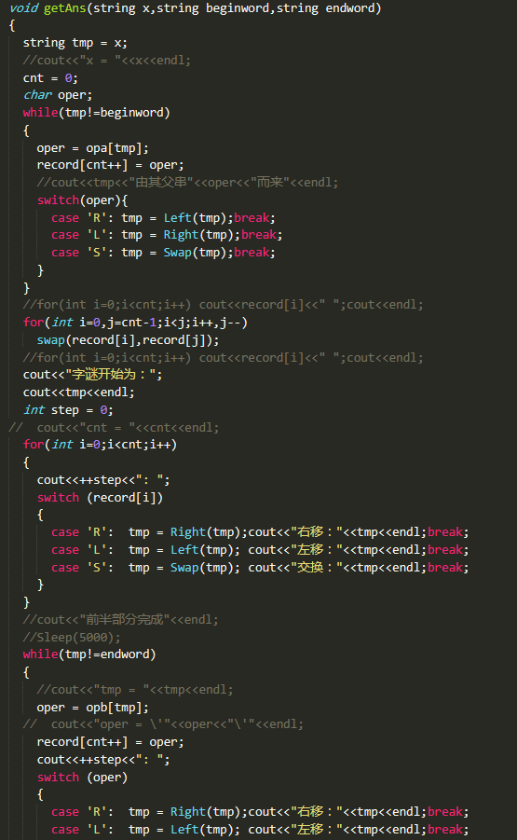
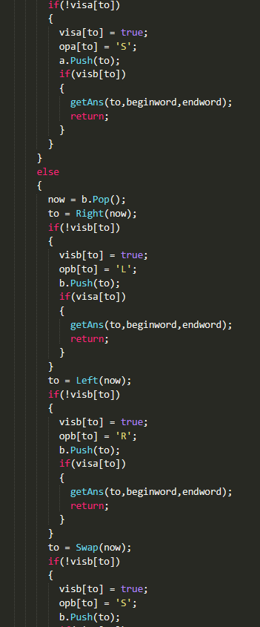

Slide 25
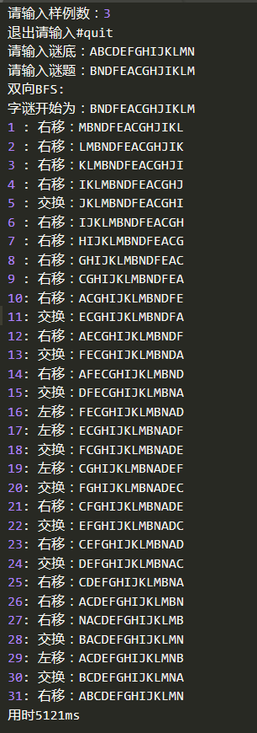
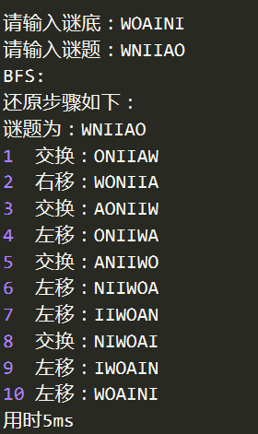
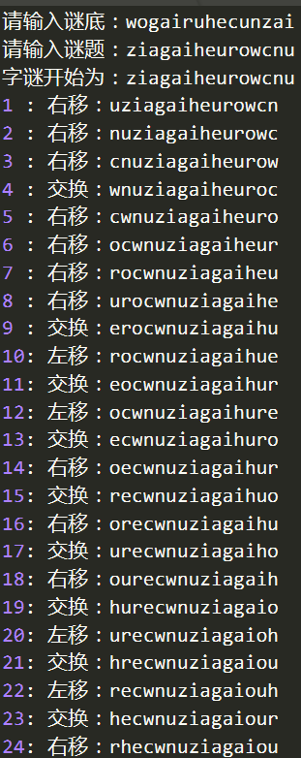
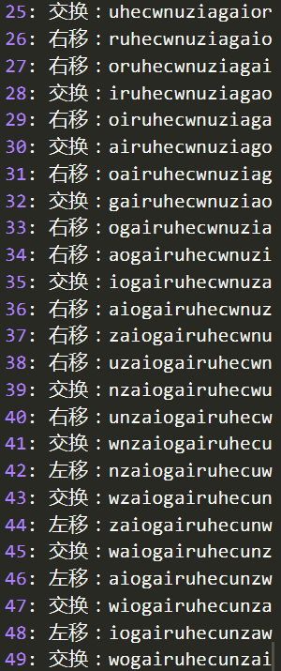

Slide 26
实验二：栈的实现

Slide 27
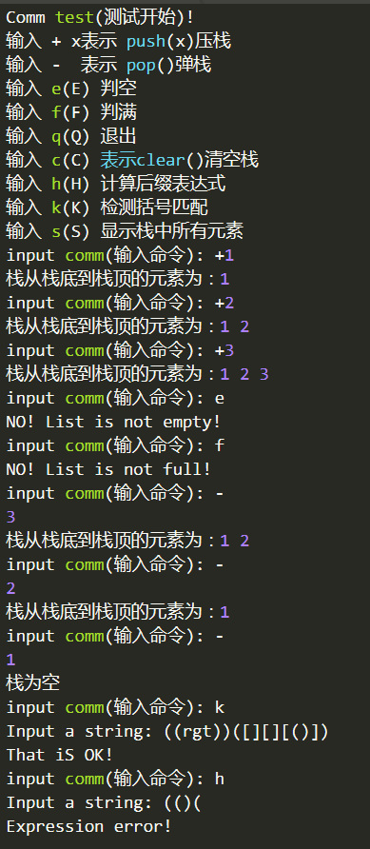
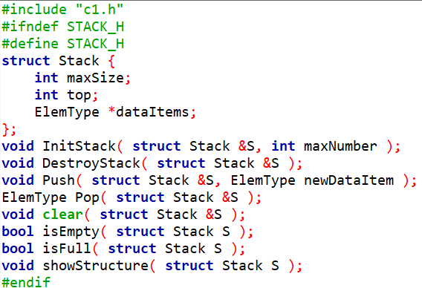
1.顺序结构实现：
效果展示
分析：顺序结构实现栈很方便写，但是可能造成栈满放不下或者是栈空间浪费等问题

Slide 28
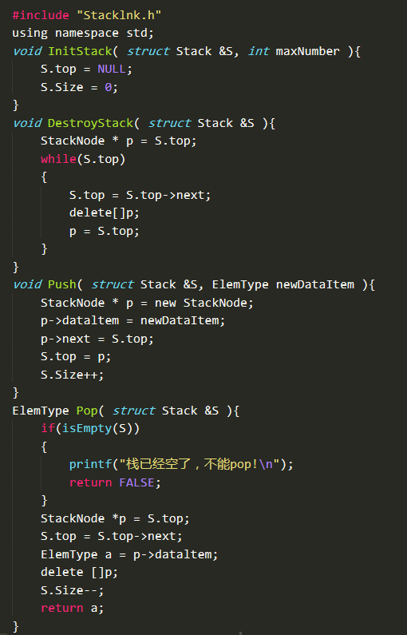
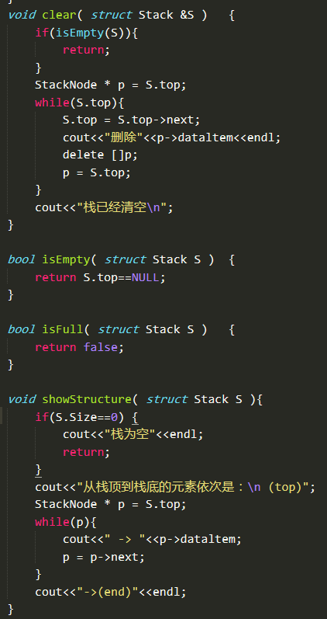
2.链式结构实现：
分析：链式结构实现栈不存在空间浪费的问题比较灵活，但可能每次入栈时动态申请内存时要多花一点时间

Slide 29
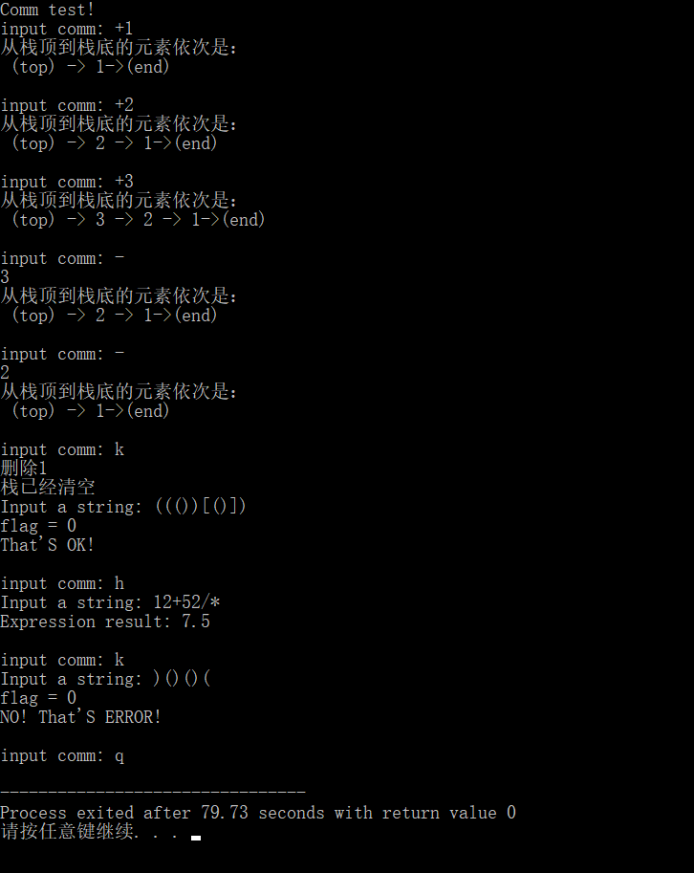
效果展示

Slide 30
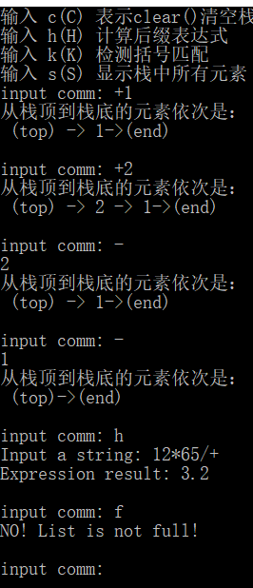
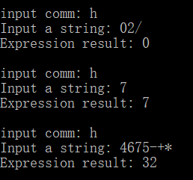
3.双端栈（char)：
分析：双端栈一端存操作数，另一端存操作符，容易实现后缀表达式的计算

Slide 31
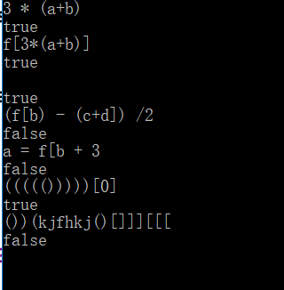
括号匹配的检测

Slide 32
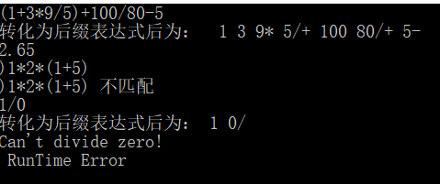
4.实现中缀表达式的计算
程序优点：1.可以对输入的表达式进行括号匹配的检测
2. 可以计算多位数
3. 可以实现浮点数的四则预算

Slide 33
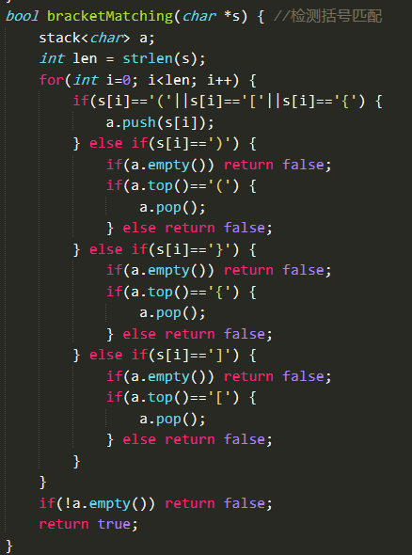
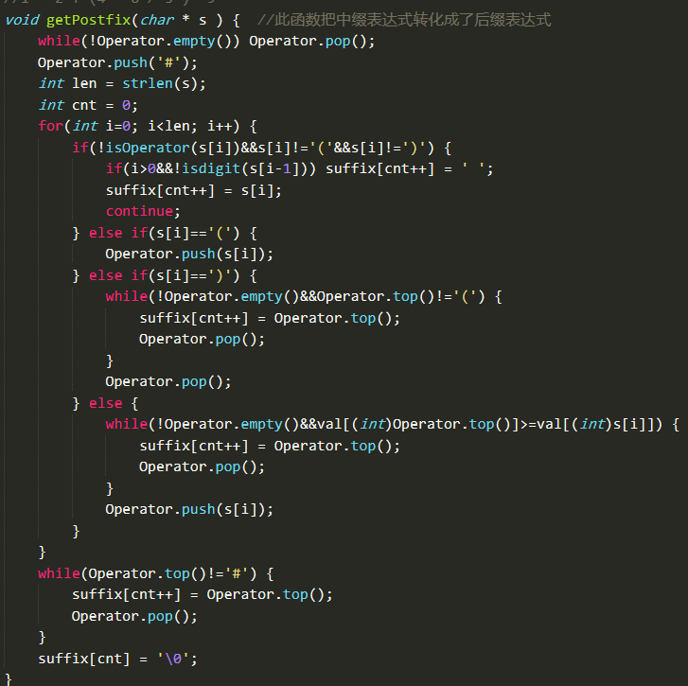
主要函数展示：

Slide 34
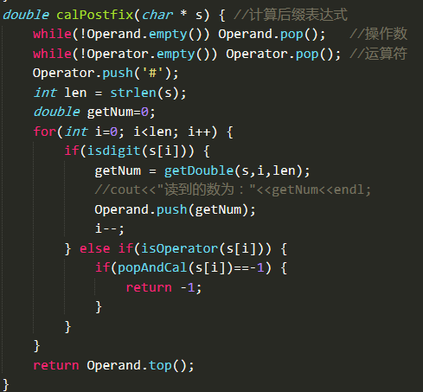
主要函数展示：

Slide 35
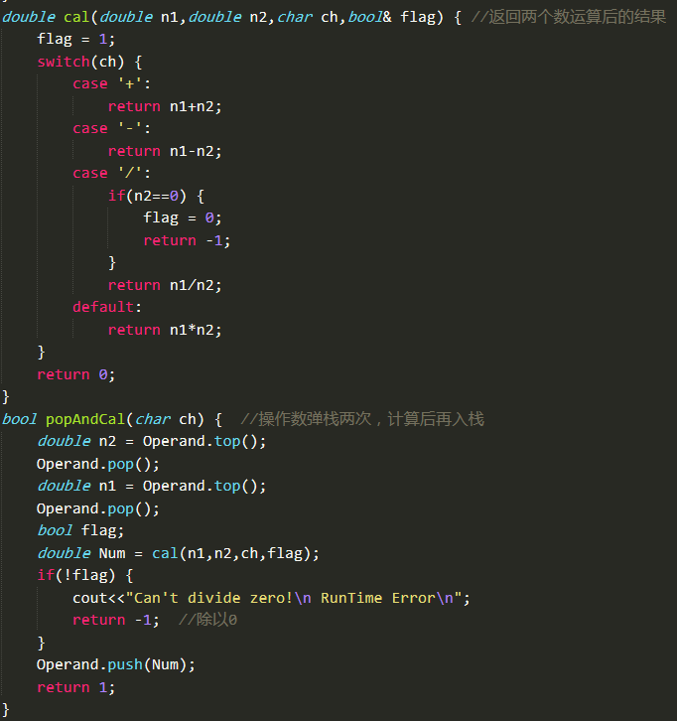
主要函数展示：

Slide 36
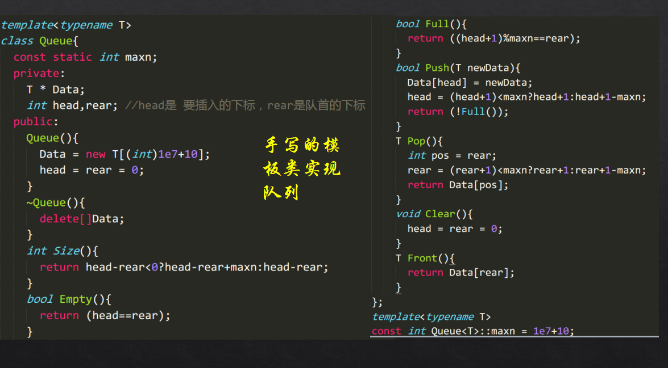
实验三：栈队列的实现

Slide 37
队列的经典应用： 树的层序遍历（广度优先搜索）
ps:因为之前写字谜已经用过这个队列了，所以没有展示这个队列的测试

Slide 38
谢谢大家

